Slide 1
EVRÓPUMIÐSTÖÐ
Getur fyrirtæi þitt fengið styrk frá Evrópusambandinu?
31. mars 2016

Slide 2
Evrópumiðstöð Impru
Við erum sérfræðingar í innlendum sem erlendum tengslum
Okkar starf fellst fyrst og fremst í að viðhalda góðum tengslum á milli landa og veita öðrum aðgengi að okkar tengslaneti

Slide 3
Innlenda tengslanetið
Rannís
Íslandsstofa
SI
Háskólar
Stjórnvöld
Fyrirtæki
Stofnanir
Klasar

Slide 4
Erlenda tengslanetið
NCP´s
Chambers of Commerce
Trade assoc.
Universities
Governm.
SME´s
Research Inst.
CLusters

Slide 5
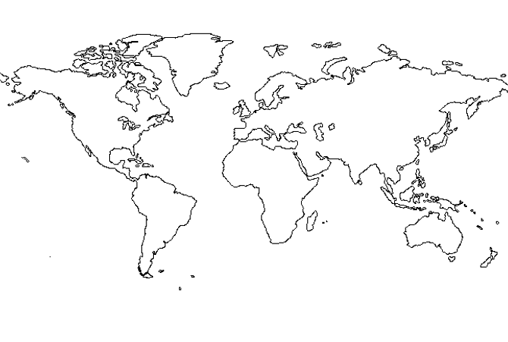
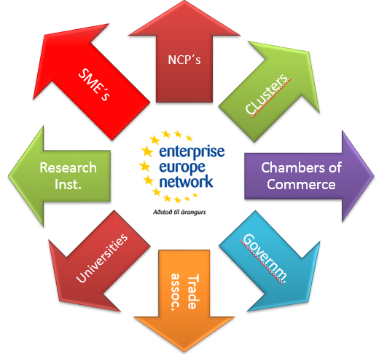

Slide 6
EEN - 600 skrifstofur – 60 lönd – yfir 3000 sérfræðingar
– 3 á Íslandi
Þetta er okkar vinnustaður

Slide 7
Inn- og útflutningur
Þjónusta EEN
Leit að dreifingaraðilum
Leit að fjármagni
Samstarfsleit um umsóknir í erlenda sjóði
Leita að framleiðsluaðilum

Slide 8
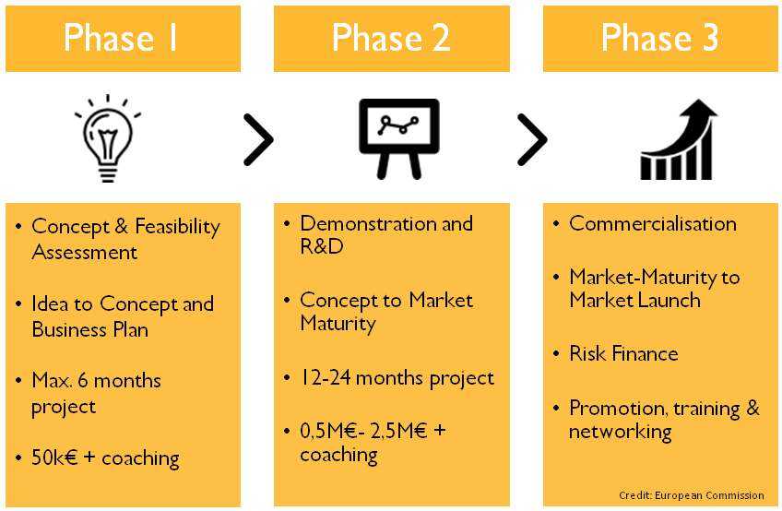
EEN and SME Instrument
EEN
EEN
EEN
Innovation Health Check
Key Account Managment
Key Acount manament
Standard EEN Work for free
Samstarfsleit um umsóknir í erlenda sjóði
Leita að framleiðsluaðilum

Slide 9
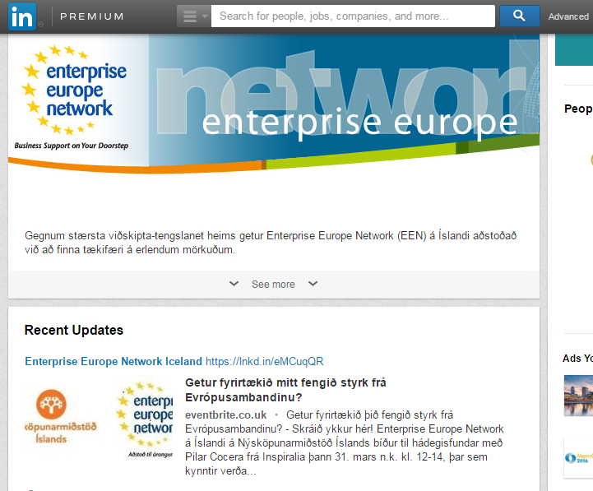
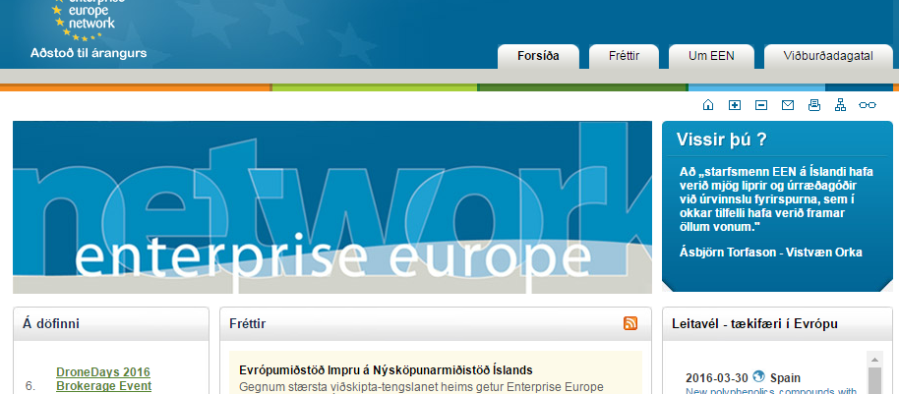
Samstarfsleit um umsóknir í erlenda sjóði
Leita að framleiðsluaðilum

Slide 10
Takk fyrir

